Slide 1
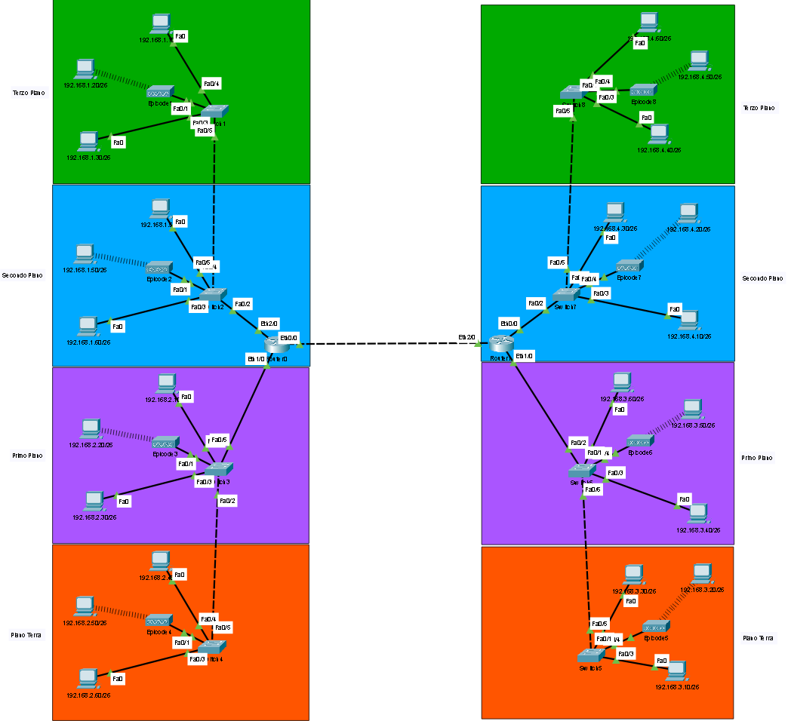

Slide 2
In questa esercitazione ho progettato una rete aziendale di 2 edifici da 4 piani ciascuno separati da circa 30 metri di strada l’uno dall’altro.
Per ogni piano ho preso in considerazione 30 computer massimi che si possono collegare fra loro tramite 1xSwitch o 1xAccess Point.
Ho ottimizzato la rete creando quattro reti separate ognuna con subnet mask /26, dove ogni rete ha un totale massimo di host utilizzabili di 64 che diventano 61 togliendo i tre ip riservati a Network, Broadcast e Gateway.
Ho distribuito i 61 host rimanenti ogni due piani (per un totale di 60 computer essendo 30 a piano) rimanendo con un solo host libero per rete.
Le tabelle della subnet mask per le reti create sono le seguenti:
Rete 1: IP Network: 192.168.1.0/26 - IP Gateway: 192.168.1.1/26 - IP Broadcast: 192.168.1.63/26
Rete 2: IP Network: 192.168.2.0/26 - IP Gateway: 192.168.2.1/26 - IP Broadcast: 192.168.2.63/26
Rete 1: IP Network: 192.168.3.0/26 - IP Gateway: 192.168.3.1/26 - IP Broadcast: 192.168.3.63/26
I due edifici e le quattro reti comunicheranno fra loro tramite due Router collegati a loro volta da un cavo CAT6, con un range range massimo di 100metri, che verrà passato o sottoterra o insieme ai cavi sospesi di una già presente rete telefonica.

Slide 3
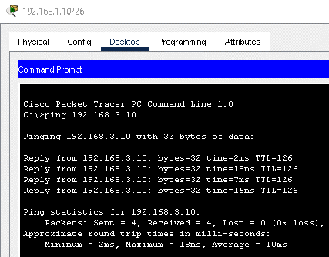
Allego uno screen per dimostrare il funzionamento della rete su Cisco Packet Tracer dove il computer in alto a sinistra nel primo edificio(192.168.1.10/26) pinga il computer in basso a destra del secondo edificio (192.168.3.10/26).

Slide 4
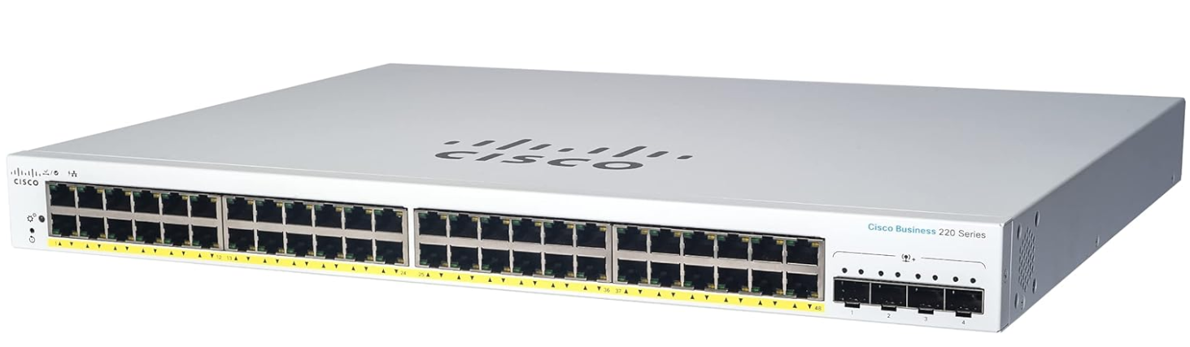
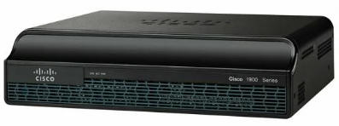
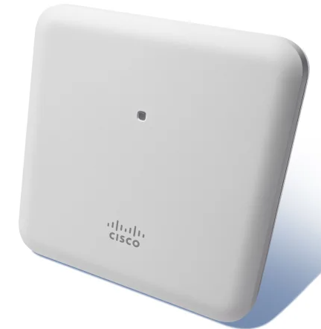
Preventivo
Oggetto |  | Modello | Costo Singola Unità | Numero per piano | Numero Totale | Costo Totale Unità
Switch |  | Cisco Business CBS220-48T-4G Smart Switch | 340 | 1 | 8 | 2720
Router |  | Cisco CISCO1941/K9 | 350 |  | 3 | 1050
Access Point |  | Access point Cisco Aironet 1850 Bianco [AIR-AP1852I-E-K9] | 550 | 1 | 8 | 4400
Cablaggio |  | Cat 6 100 metri | 70 | 5 | 40 | 2800
PC |  |  | 1000 | 30 | 240 | 240000
Costo Installazione |  |  |  |  |  | 3500
 |  |  |  |  | Budget | 300000
 |  |  |  |  | Costo Totale Preventivo | 254470
 |  |  |  |  | Budget Rimanente | 45530

